Slide 1

DEVELOPER KIM MINJU
PORTFOLIO
한서대학교 항공소프트웨어공학과
김민주 포트폴리오
2023 -2025
FULLSTACK DEVELOPER 김미리 포트폴리오
2030-2035
TEL
010.7199.5477
E-mail
alswn12004@gmail.con

Slide 2
KIM MINJU PORTFOLIO
CONTENTS
2023-2025
자기소개
참여 활동 및 수상경력
01
03
김민주 소개
동아리, 교내 외 참여 활동,수상경력
02
보유기술,
04
포트폴리오
포트폴리오, 포트폴리오 상세설명
언어, 기술스택

Slide 3


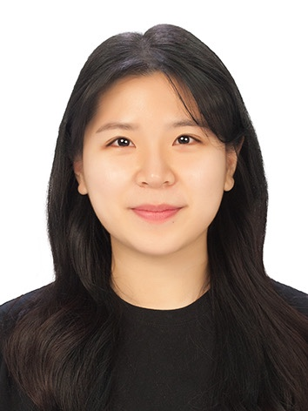


PART 01
INTRODUCE
DEVELOPER KIM MIINJU
Graduation
2023.03 – 2027.02
한서대학교 항공소프트웨어공학과 졸업
RECORDS
Notion : https://www.notion.so/17525509409780a5af9fe6016b2b27a4
Github : https://github.com/minju00kim
Bog :
김민주
KIM MINJU
WORK EXPRIENCE
Birth
Mobile
E-mail
2000.12.04
0010.7199.5477
alswn12004@gmail.com
2025.01 - ‘브레인 웍스‘ 랩 학부연구생
KIM MINJU PORTFOLIO. 03

Slide 4









PART 02
BX Design
DEVELOPER KIM MIINJU
LANGUAGE&
SKILL
LANGUAGE
SKILL STACK
KIM MIRI PORTFOLIO. 05

Slide 5
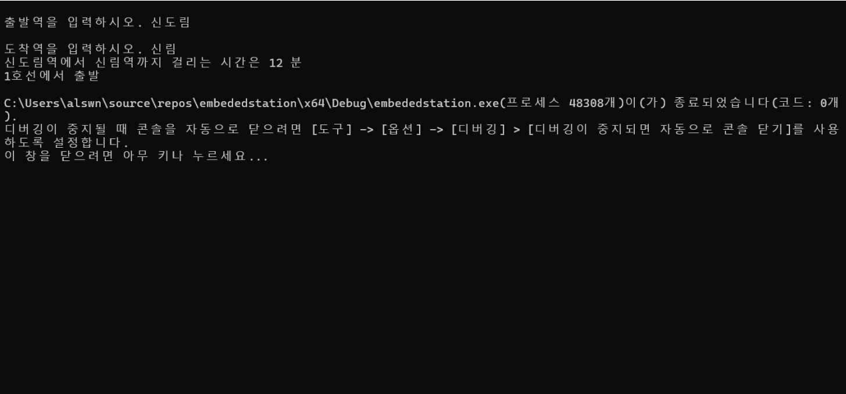
PART 02
BX Design
DEVELOPER KIM MIINJU
지하철 길찾기
DETAILS
사용언어 : C
알고리즘 : 다익스트라(djkstra) 알고리즘
기간 : 1개월
목적 :
자료구조 수업 후 다익스트라 알고리즘의 이해도 증진
기능
출발역과 도착역을 입력받으면 걸리는 시간과 호선을 출력
다익스트라 알고리즘을 활용하여 출발역과 도착역을 1호선부터 탐색 진행
출발역과 도착역의 호선이 일치할 경우 경로 출력
그렇지 않은 경우 환승역에서 연결된 호선의 역들을 탐색
그 후 도착역을 찾으면 걸린 시간을 출력
한계점
2회 이하의 환승 노선의 경우 최소 경로의 시간을 구할 수 있지만
3회 이상이 될 경우 최소 경로의 시간이 아닐 수 있다.
Notion 링크 : (1) 프로젝트 지하철 노선도
KIM MIRI PORTFOLIO. 05

Slide 6


PART 02
BX Design
DEVELOPER KIM MIINJU
업무 보조 서비스
DETAILS
- 개발 목적 : 직원의 업무 효율을 위한 업무 보조 서비스
- 역할 : 팀장, 데이터 키워드 추출 알고리즘 작성, 기획
- 기간 : 1개월
- 사용언어 : Python, Swift
- 기능 : 온디바이스 형식의 llama 사용
- 설명 :
LLM모델을 사용하여 NLP 통해 HuggingFace의 KoBest 를 사용하여 기계학습 진행
온디바이스 형식으로 보안성 강화
KIM MIRI PORTFOLIO. 05

Slide 7
PART 02
BX Design
DEVELOPER KIM MIINJU
DETAILS
항공기 시뮬레이션
(진행중)
목적 :
항공기의 비행 시뮬레이션 환경을 구현하여 바람과 헤딩각에 따라 항공기의 위치를 그래프로 구현하는 시뮬레이션 환경을 구현
내용:
항공기 figure가 바람과 속도를 입력받고 시뮬레이션을 구현
항공기의 비행시간을 입력한 후 , 항공기의 시뮬레이션을 실행, 중지시키는 UI를 디자인.
언어 : MATLAP
- 실행환경 그림 필요, 기능 구현 설명 필요
KIM MIRI PORTFOLIO. 05

Slide 8
PART 02
BX Design
DEVELOPER KIM MIINJU
ACTIVITY
Award &
Certification
2023.07 - 항공기 제작 동아리 ‘NALTRY’ 동아리
2024.03 – 2024.12 한서대학교 지역협력 서포터즈 마케팅팀 팀원 활동
AWARDS
2023 – 한국로봇항공기경연대회 참여
2024 – DSC공유대학 빅데이터/AI 해커톤 참여
LICENCE
KIM MIRI PORTFOLIO. 05

Slide 9



DEVELOPER KIM MINJU
THANK YOU
개발자 김민주
2023 – 2025 포트폴리오

